Slide 1


3 OTÁZKY, KTERÉ SI MUSÍTE POLOŽIT PŘI DIGITALIZACI HR
Mgr. Lenka Gomez Tomčalová advokátka, zapsaná mediátorka
W W W . Z C H L E G A L . C Z

Slide 2

Co budu
digitalizovat

Slide 3

Jak budu
doručovat

Slide 4
změna hierarchie způsobů doručování
úprava elektronického uzavírání dvoustranných právních jednání
změna podmínek doručování
prostřednictvím sítě / služby elektronických komunikací a datové schránky

Slide 5
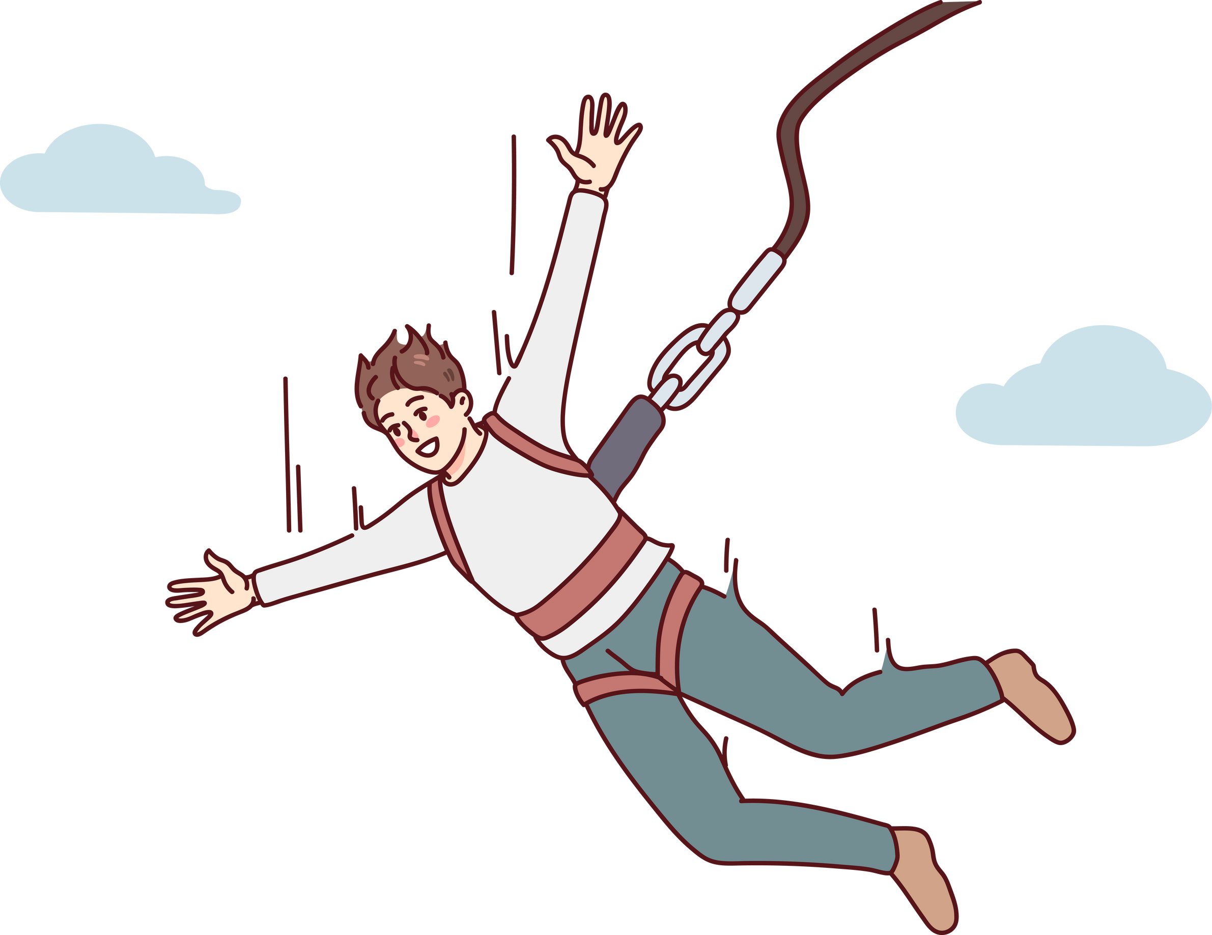
Co určitě
(ne)udělat

Slide 6
myslete na životní cyklus dokumentu (archivace)
minimalizujte rizika

Slide 7

DĚKUJI ZA POZORNOST
MGR. LENKA GOMEZ TOMČALOVÁ
Z/C/H Legal v.o.s. advokátní kancelář www.zchlegal.cz

